Slide 1


Slide 2
نام و آرم دانشگاه علوم پزشکی
نام بیمارستان متقاضی تاسیس واحد توسعه تحقیقات بالینی

Slide 3
1-تصویر نامه موافقت رئیس بیمارستان مربوطه مبنی بر راه اندازی واحد و اعلام همکاری
2-تصویر نامه درخواست معاون تحقیقات و فناوری دانشگاه جهت راه اندازی واحد

Slide 4
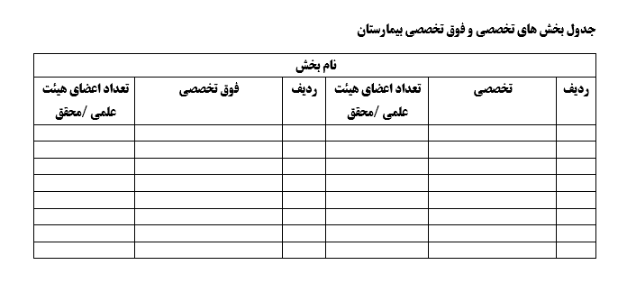
1-لیست بخش های تخصصی و فوق تخصصی بیمارستان 2- تصویر نامه تایید رئیس بیمارستان
3- تصویر نامه تایید معاون تحقیقات و فناوری دانشگاه

Slide 5
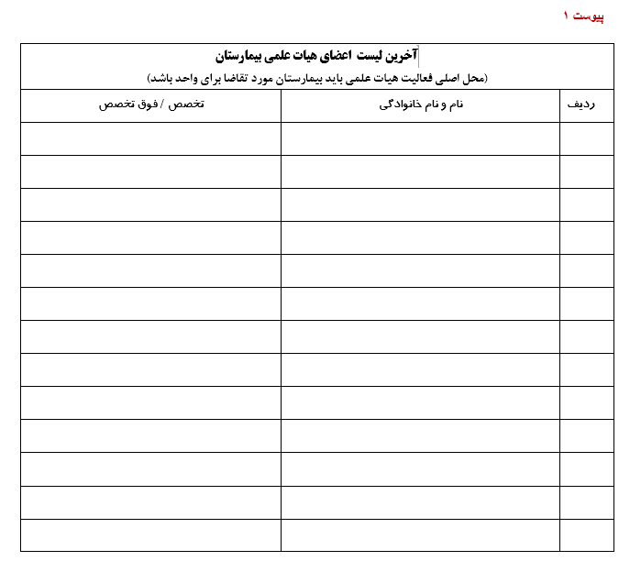
1-لیست اعضای هیئت علمی و محققین بیمارستان
2- تصویر نامه تایید رئیس بیمارستان 3- تصویر نامه تایید معاون تحقیقات و فناوری دانشگاه

Slide 6
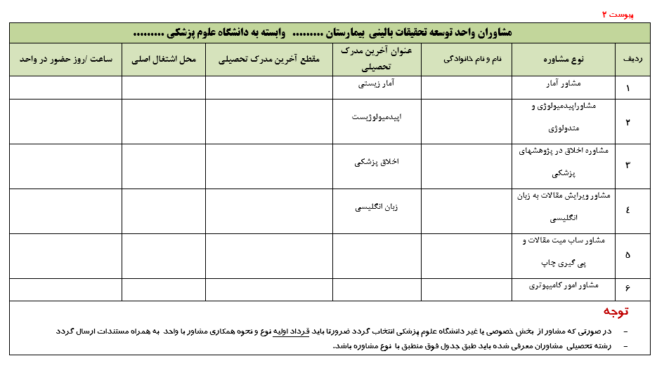
1-لیست مشاورین و تصویر قرارداد با مشاوران خارج از دانشگاه
2- تصویر نامه تایید معاون تحقیقات و فناوری دانشگاه

Slide 7
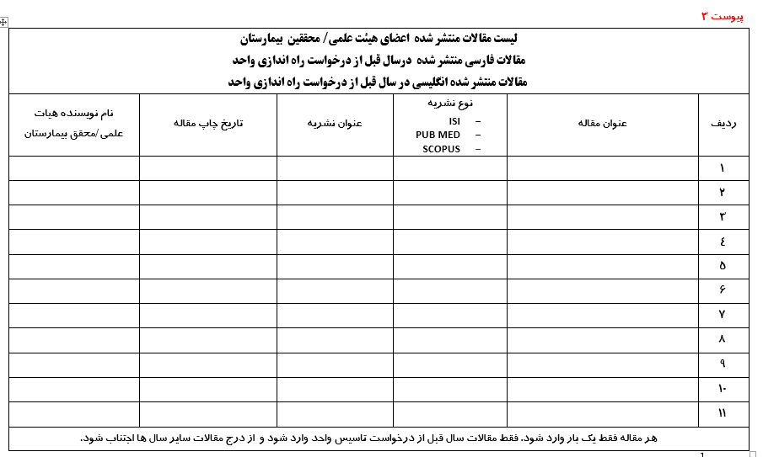
1-لیست مقالات منتشر شده هیئت علمی/محققین بیمارستان در سال قبل از درخواست راه اندازی واحد 2- تصویر نامه تایید معاون تحقیقات و فناوری دانشگاه

Slide 8
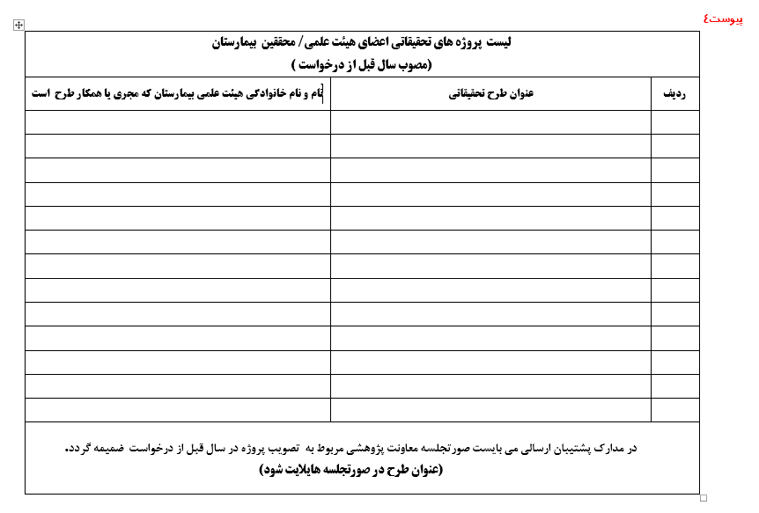
1- لیست طرح های مصوب هیئت علمی/محققین بیمارستان مصوب در سال قبل از درخواست راه اندازی واحد 2- تصویر نامه تایید معاون تحقیقات و فناوری دانشگاه

Slide 9
1- مشخصات فضای فیزیکی واحد و تصاویر مربوط 2- تصویر نامه تایید معاون تحقیقات و فناوری دانشگاه

Slide 10
1- مستند امكانات دسترسي به منابع اطلاعاتي پايه و روزآمد مناسب در محل بيمارستان
(مانند سیستم کتابخانه باز) 2- تصویر نامه تایید معاون تحقیقات و فناوری دانشگاه

